Slide 1

注射用泰它西普（泰爱®）
申请协议期内新增适应症
全球首个且唯一获批治疗干燥综合征的双靶点生物制剂，填补空白
患者人群小，符合简易新增条件
Notes:
路径

Slide 2
目 录
1
基本信息
注射用泰它西普申请新增干燥综合征，参照药建议：空白
2
创新性
全球首个且唯一获批治疗干燥综合征的双靶点生物制剂，填补空白
3
有效性
4周快速起效，ESSDAI评分改善是对照组的7.3倍，近90%患者症状获得具有临床意义的改善，指南/共识一致推荐
4
安全性
总体安全性良好，整体耐受可控
5
公平性
国产1类新药，弥补目录短板，解决迫切需求

Slide 3
干燥综合征无有效治疗手段，亟需对因治疗药物，注射用泰它西普可解决无药可用困境
基本信息
1/2
疾病负担重
经国家药监部门批准上市的新通用名药品
无对因治疗
经国家药监部门批准上市的新通用名药品
填补空白
未满足需求高
干燥综合征是慢性、系统性自身免疫病，部分患者出现脏器/系统受累。存在系统受累的患者死亡风险增加近80%¹
全球范围内尚无对因治疗手段，存在巨大未满足的临床需求
泰它西普是全球首个且唯一获批干燥综合征的双靶点生物制剂，填补空白
发病年龄多在 40~50岁，亦可见于儿童，严重危害患者生命质量与社会生产力¹
治疗目标以延缓进展，预防并发症为主，亟需高效对因治疗
Ⅲ期结果表明^{2,3}，泰它西普4周快速起效，主客观指标双优，显著延缓疾病进展
若疾病未得到有效控制，可继发其他自免疾病，危害重
过往临床以对症治疗为主，激素、羟氯喹等常用药均无干燥综合征适应症，无法延缓疾病进展，疗效有限且副作用大
四大权威指南/共识一致推荐
程昉,等. 内科理论与实践,2024, 19(06): 357-362
Xu D, et al. ACR 2025. Abstract LB11
Seror R, et al. Ann Rheum Dis. 2016 Feb;75(2):382-9.

Slide 4
注射用泰它西普申请新增干燥综合征，建议空白参照
基本信息
2/2
基本信息
参照药建议：空白
药品通用名称 | 注射用泰它西普
注册规格 | 80 mg/支
现行医保目录的限定支付范围 | 在常规治疗基础上仍具有高疾病活动(例如：抗ds-DNA抗体阳性及低补体、SELENA-SLEDAI评分≥8)的活动性、自身抗体阳性的系统性红斑狼疮(SLE)成年患者 抗乙酰胆碱受体(AChR)抗体阳性的成人全身型重症肌无力(gMG)患者
拟新增适应症 | 适用于接受常规治疗基础上，活动性（ESSDAI≥5分）的干燥综合征（干燥病）成人患者
用法用量 | 本品采用皮下注射给药。注射部位为大腿、腹部和上臂 对于患有干燥综合征的成人患者，本品推荐剂量为160 mg/次，每周一次
全球首个上市国家/地区及上市时间 | 中国，2021年3月 | 中国大陆首次上市时间 | 2021年3月
大陆地区同通用名药品上市情况 | 无（独家产品） | 是否 OTC 药品 | 否
目录内无药可用
目录内无干燥综合征对因治疗的药物
创新靶点
全球首个且唯一APRIL/BLyS拮抗剂，作用于发病机制中发挥核心作用的B细胞
FDA快速通道资格

Slide 5
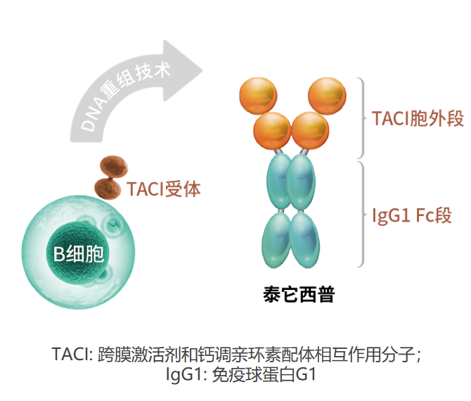
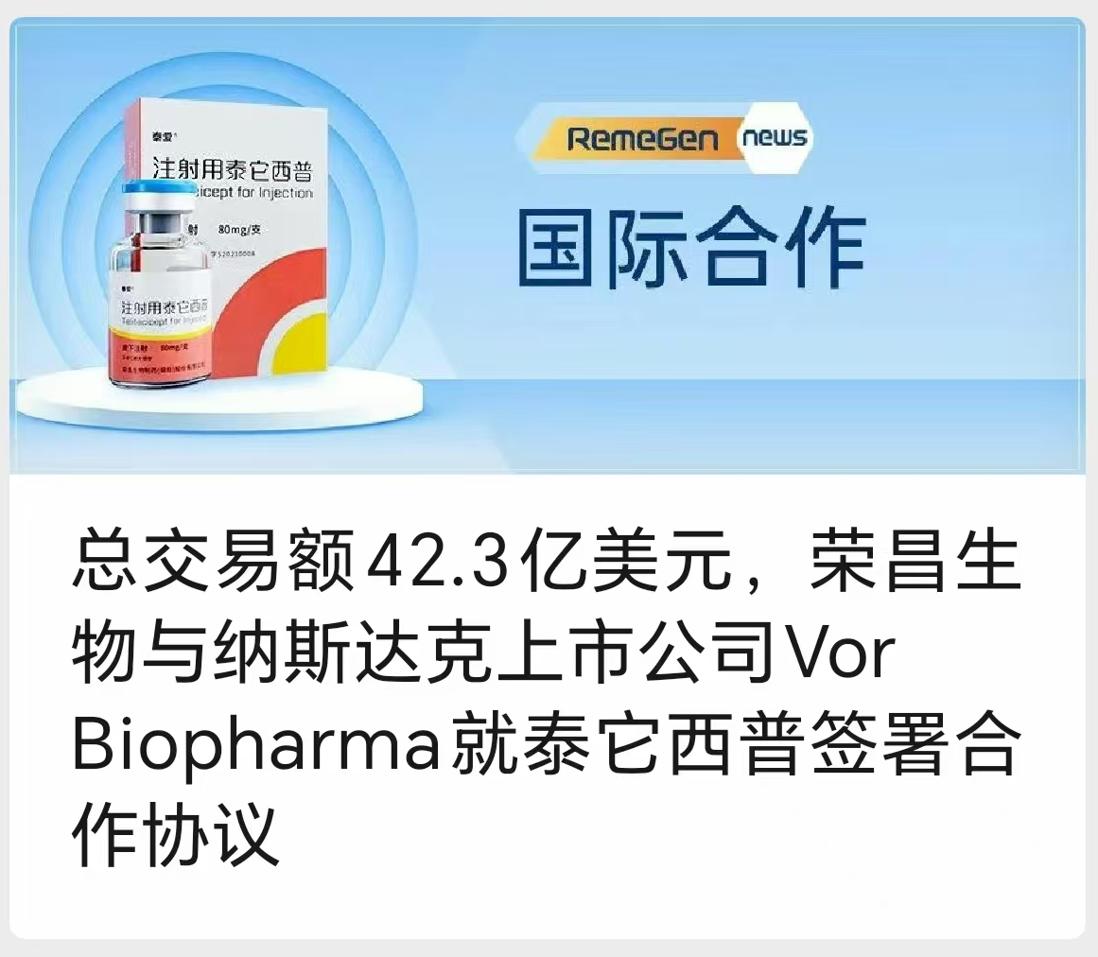
全球首个且唯一获批治疗干燥综合征的生物制剂，1类新药，填补空白
创新性
1/1
全球首创，直击关键致病通路，强效安全
中国自主创新，国内外认可
全球首个且唯一获批的APRIL/BLyS拮抗剂，直击关键致病通路B细胞：
  阻断BLyS，抑制自身反应性B细胞发育成熟，有助疾病控制
  阻断APRIL，抑制成熟B细胞分化为浆细胞，并减少自身抗体分泌，更好地控制疾病活动
十一五、十二五、十三五“国家重大新药创制科技重大专项”支持
FDA授予快速通道资格
拥有完全自主知识产权，1类新药
疗效卓越，海外BD成功，服务全球患者
作用于发病机制中发挥核心作用的B细胞，填补空白
全人源TACI-Fc融合蛋白，免疫原性弱，不容易产生耐药的抗药物抗体

Slide 6
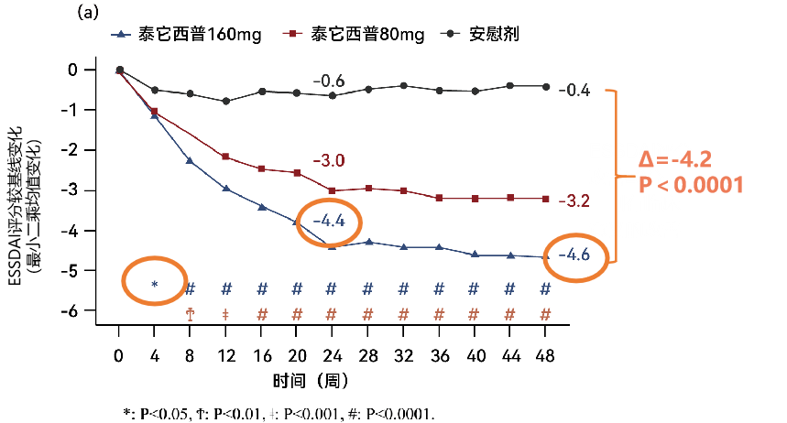
注射用泰它西普4周快速起效，ESSDAI评分改善是对照组的7.3倍
有效性
1/3
快速起效：与安慰剂相比，泰它西普组ESSDAI评估第4周已见显著差异（P＜0.05）
真实强效：第24周，泰它西普组ESSDAI评分较基线降低4.4分，显著改善患者多系统受累
持久获益：从第24周到48周，泰它西普组ESSDAI评分进一步降低（-4.4到-4.6）
-4.4分
ESSDAI评分
较基线降低≥3分*，
达到临床意义的改善
*ESSDAI评分：是临床常用的干燥综合征疾病活动度判断标准，包括对全身12个与干燥综合征相关的系统损害的评估
2016年EULAR SS工作组发表于Ann Rheum Dis（影响因子：20.6）的队列研究：对于基线ESSDAI≥5分pSS患者，ESSDAI降低≥3分达到最小可检测变化（MDC），故其被确定为ESSDAI最小临床重要改善
Xu D, et al. ACR 2025. Abstract LB11
Seror R, et al. Ann Rheum Dis. 2016 Feb;75(2):382-9

Slide 7
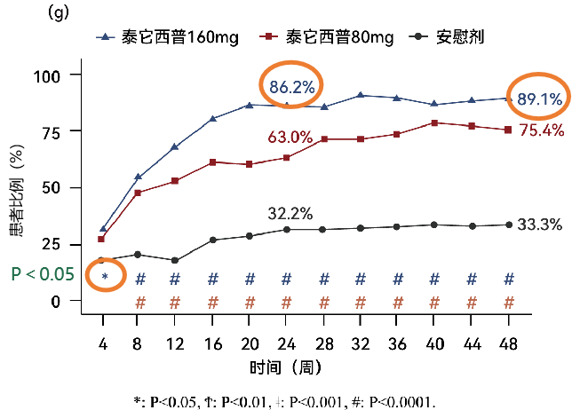

注射用泰它西普4周快速起效,近90%患者症状获得具有临床意义的改善
有效性
2/3
快速起效：与安慰剂相比，泰它西普组4周快速起效（P＜0.05）
真实强效：与安慰剂相比，第24、48周泰它西普组ESSPRI降低≥1分/降低≥15%患者比例显著增加54.0%和55.7%（P均＜0.0001）
持久获益：第24周泰它西普组ESSPRI降低≥1分或降低≥15%患者比例达86.2%，第48周进一步提高至89.1%
近九成患者症状获得具有临床意义的改善*
54.0%
55.7%
~90%
*ESSPRI评分包括3大类：干燥、疲劳和疼痛（包括关节和/或肌肉疼痛）
2016年EULAR SS工作组发表于Ann Rheum Dis（影响因子：20.6）的队列研究：对于基线ESSPRI≥5分pSS患者，ESSPRI降低≥1分或降低≥15%，被确定为ESSPRI最小临床重要改善
Xu D, et al. ACR 2025. Abstract LB11
Seror R, et al. Ann Rheum Dis. 2016 Feb;75(2):382-9

Slide 8
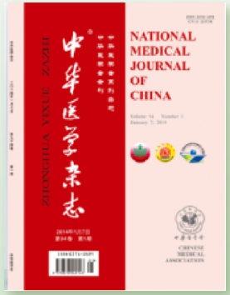


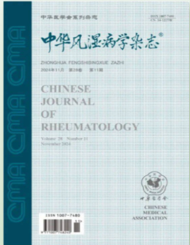

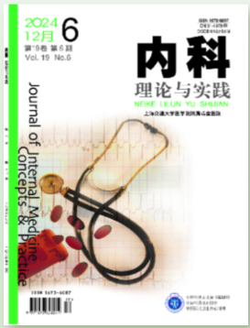

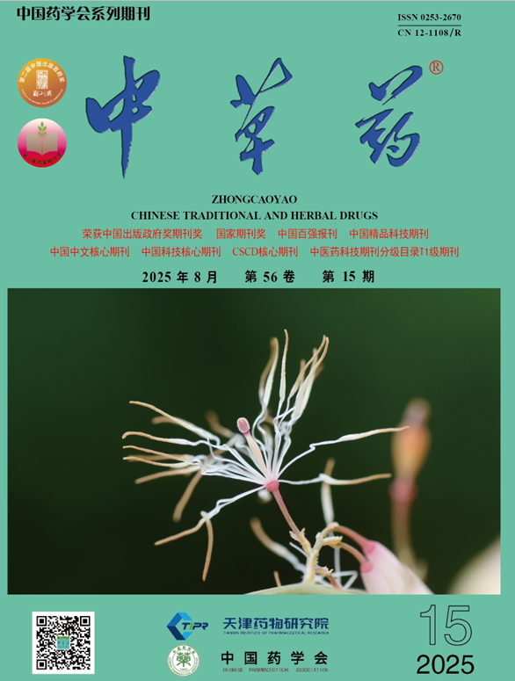
注射用泰它西普获权威指南/共识一致推荐
有效性
3/3
干燥综合征超药品说明书用药中国临床实践指南（2023版）
靶向B淋巴细胞的生物制剂（如泰它西普）…等，对合并脏器受累的难治性、重度病情活动的干燥综合征患者可能有效¹
B细胞靶向药物治疗风湿免疫病中国专家共识（2024版）
泰它西普是本共识中唯一一个在适应证或应用指征中，被推荐用于干燥综合征的B细胞靶向药物²
原发性干燥综合征多学科诊疗专家共识（2024版）
存在肾脏、神经、血液、关节等任一系统受累或高球蛋白血症（冷球蛋白血症）的pSS患者，推荐使用泰它西普治疗³
干燥综合征中西医结合诊疗指南
干燥综合征出现高球蛋白血症伴有系统损害，或疲劳伴有系统损害，强推荐应用泰它西普治疗⁴
中国初级卫生保健基金会风湿免疫学专业委员会. 中华医学杂志, 2023, 103(43): 3445-3461
国家皮肤与免疫疾病临床医学研究中心, 等. 中华风湿病学杂志,2024,28(10)：706-722
程昉,等. 内科理论与实践,2024, 19(06): 357-362
刘维,等.中草药,2025,56(15):5333-5346

Slide 9
注射用泰它西普安全性良好，整体耐受可控
安全性
1/1
1
2
药品说明书收载的安全性信息
药品在国内外不良反应发生情况
自2021年3月9日在中国获批上市以来，注射用泰它西普（冻干粉针）未收到国家药品监管部门发出的安全性警告，黑框警告或撤市等监管通知
大多数不良反应的严重程度为轻度，耐受性好
最常报告（接受本品联合常规治疗的患者发生率≥5%，且高于安慰剂组的≥1%）的不良反应为上呼吸道感染、注射部位反应、尿路感染、血免疫球蛋白M降低、血免疫球蛋白G降低
3
泰它西普安全性经多项临床试验验证
安全性特征总结来自于在系统性红斑狼疮（SLE）患者，类风湿关节炎（RA），重症肌无力（MG），干燥综合征和其他适应症患者中开展的10项临床试验，共1286例接受泰它西普160mg（N=1011）和240mg（N=275）皮下注射治疗的患者的安全性数据
注射用泰它西普药品说明书

Slide 10
注射用泰它西普填补干燥综合征对因治疗空白，弥补目录短板
公平性
1/1
符合“保基本”原则
全球范围内针对干燥综合征的治疗手段均为对症状的控制，尚无有效治疗手段，需求迫切
泰它西普获批的是中重度干燥综合征患者，适用人群小，基金影响有限
弥补目录短板
泰它西普填补目录内干燥综合征对因治疗空白，解决迫切需求：双靶点针对关键致病通路，显著临床改善；全人源融合蛋白结构，免疫原性弱，不易产生耐药，适宜长期用药
提升公共健康水平
干燥综合征是一种慢性、系统性自身免疫病，发病年龄多在 40~50岁¹。泰它西普可帮助患者回归正常生活，减轻家庭治疗负担、提高生活质量
降低临床管理难度
适应症明确，无临床滥用或超说明书使用风险。诊断流程和标准明确，目标患者人数有限，医保经办管理难度小
皮下注射，门诊即可用药。固定剂量用药，无需计算公斤体重，方便医护人员使用
程昉,等. 内科理论与实践,2024, 19(06): 357-362

